Slide 1

Control y Automatización con Arduino e IoT
Arquitectura de Computadores y Ensambladores 2
Escuela de Ingenieria de Ciencias Y Sistemas
Facultad de Ingenieria
Universidad de San Carlos de Guatemala

Slide 2



Agenda
Recursos
https://youtu.be/zT-FJnJt2qo
RECORDATORIOS
Actuadores
https://youtu.be/pPfTYfubcEA
Introducción a IoT
Colocaras todos los recordatorios como lo sean, cortos, entregas, horarios de calificación. Colocaras, link de video y link o codigo de quizziz si lo amerita
Link de Quizziz

Slide 3

COMPETENCIA(S) QUE DESARROLLAREMOS
configura un sistema IoT basado en Arduino y Raspberry Pi utilizando protocolos como MQTT y bibliotecas específicas para implementar comunicación segura entre dispositivos embebidos

Slide 4
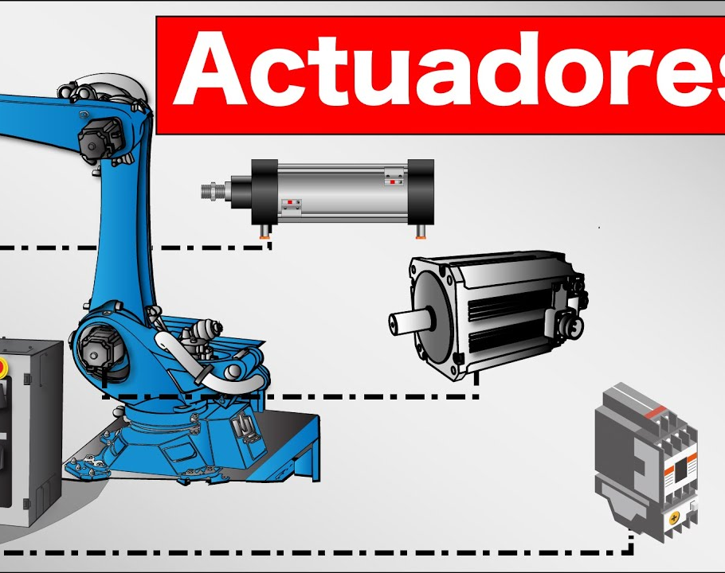
ACTUADORES ¿QUÉ SON LOS ACTUADORES?
Los actuadores son dispositivos que convierten señales eléctricas o electrónicas en acciones físicas. Son fundamentales en sistemas automatizados para controlar mecanismos o procesos.

Slide 5
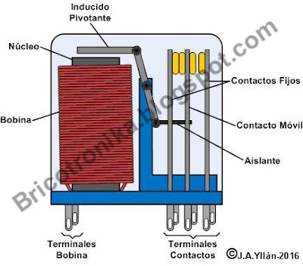
RELÉS
Los relés son interruptores eléctricos operados magnéticamente. Se usan para controlar circuitos de alta potencia con señales de baja tensión, como las que generan microcontroladores.

Slide 6
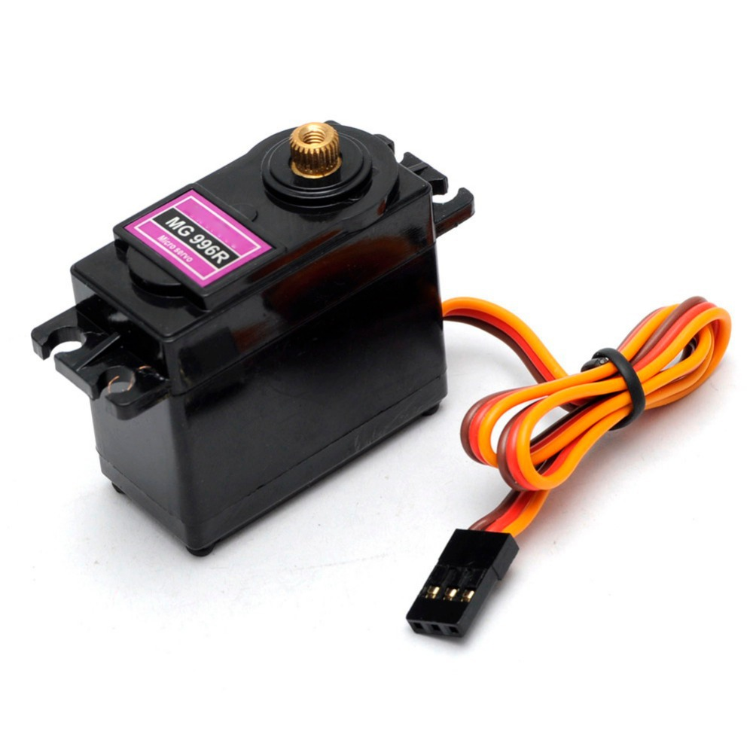
ACTUADORES MECÁNICOS
Incluyen motores, servomotores y solenoides. Estos dispositivos generan movimiento físico y se emplean comúnmente en robots, puertas automáticas y sistemas CNC.

Slide 7
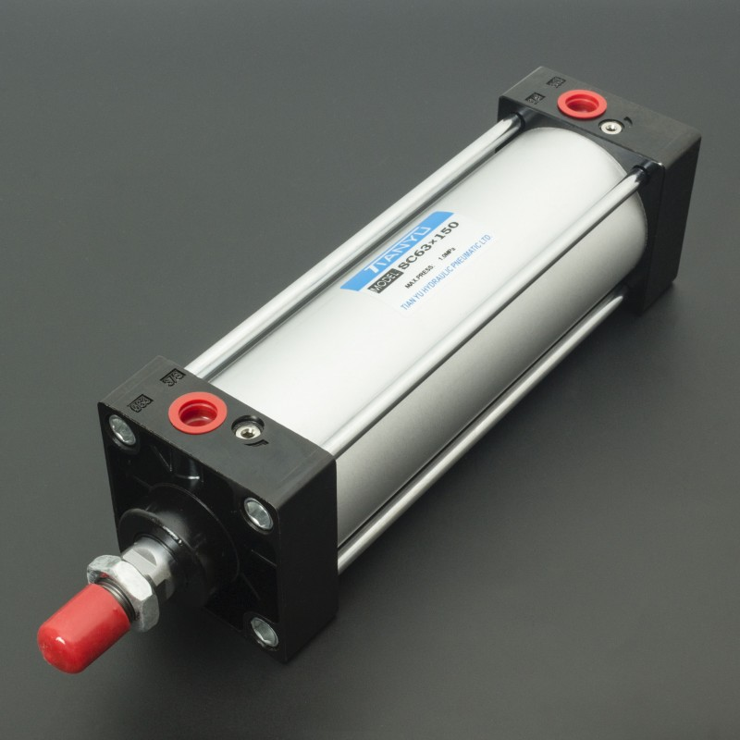
ACTUADORES NEUMÁTICOS
Funcionan mediante aire comprimido y se utilizan en aplicaciones industriales donde se requiere fuerza controlada, como en prensas, válvulas y brazos robóticos.

Slide 8
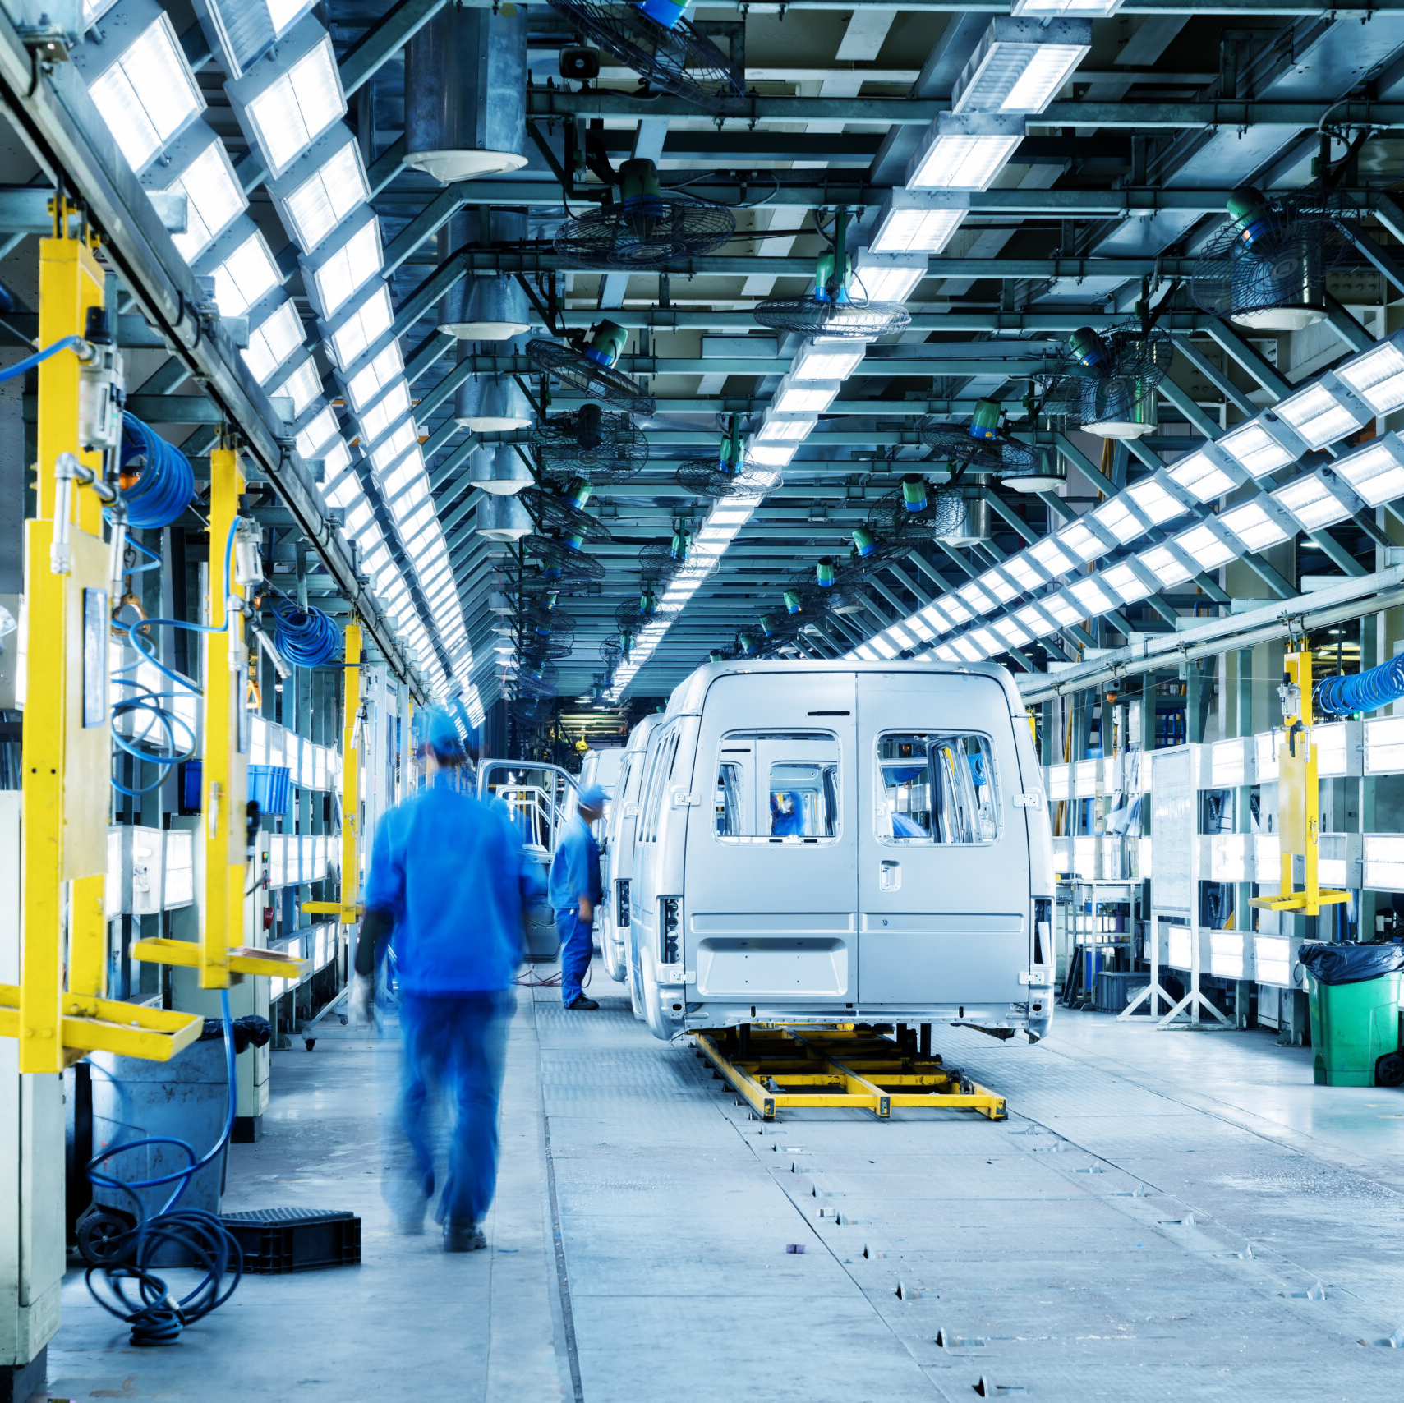
USOS EN LA INDUSTRIA
Los actuadores son clave en líneas de producción automatizadas, control de maquinaria pesada, sistemas de seguridad y manejo de materiales.

Slide 9
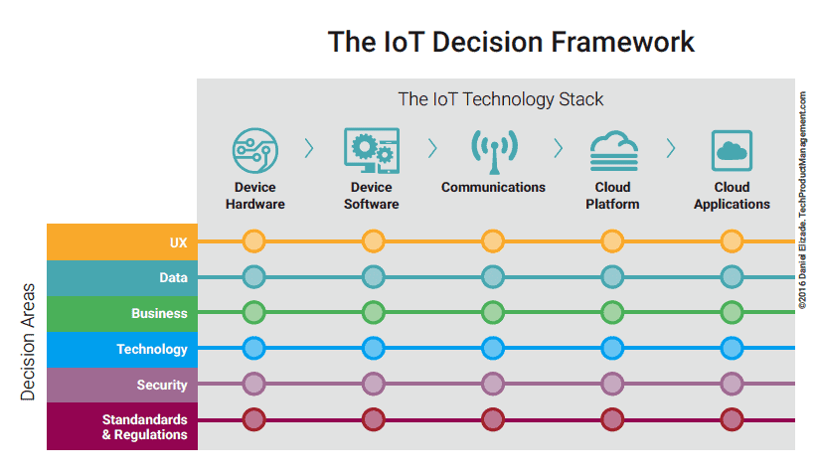
INTRODUCCIÓN A IOT FRAMEWORK STACKED DE IOT
El IoT Stacked Framework organiza las capas tecnológicas del Internet de las Cosas: Dispositivo, Conexión, Plataforma y Aplicación. Cada una cumple funciones específicas en la cadena de comunicación y procesamiento.

Slide 10
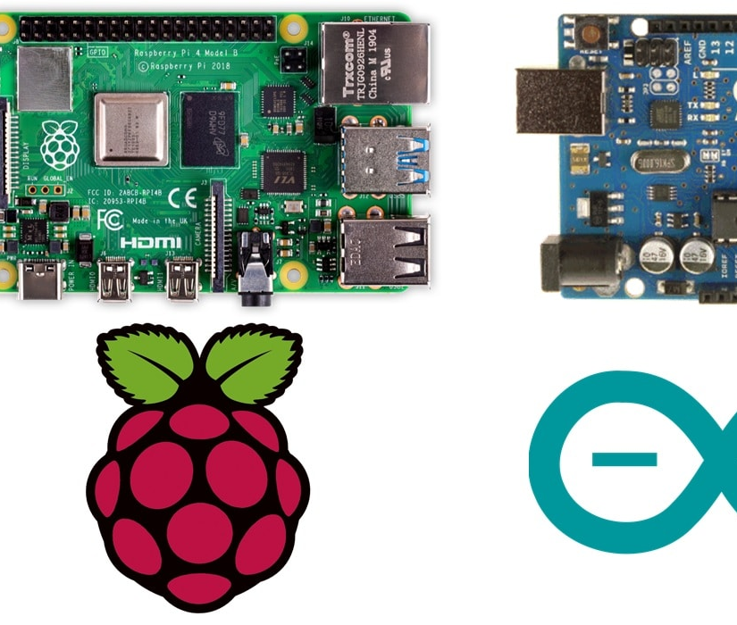
ARQUITECTURAS Y PLACAS UTILIZADAS EN IOT
Las arquitecturas IoT pueden ser centralizadas, distribuidas o híbridas. Las placas más usadas son Arduino, ESP32, Raspberry Pi y NodeMCU.

Slide 11
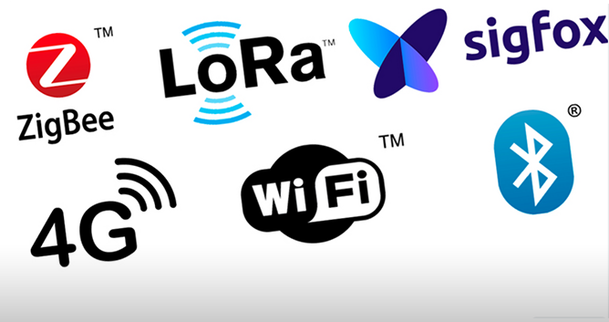
PROTOCOLOS DE COMUNICACIÓN
Zigbee: bajo consumo, redes malladas. Bluetooth: corto alcance, ideal para wearables. Wi-Fi: alto ancho de banda, amplia cobertura.

Slide 12
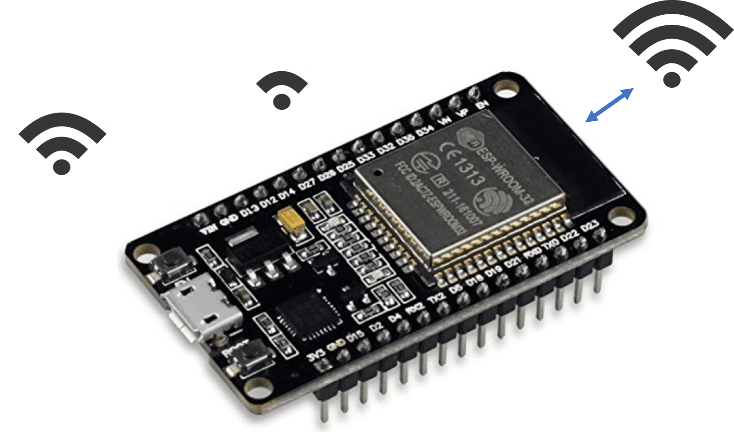
REDES INALÁMBRICAS
Modo Access Point: crea una red local. Modo Soft AP: combinado con cliente. Modo Cliente: se conecta a una red existente.

Slide 13
APLICACIONES POR MEDIO DE EJEMPLOS
Cuando se pueda dar ejemplos de aplicacion que vallan de acuerdo a los temas vistos (comprension y aplicacion)
Parte de la Taxonomía de Bloom nos habla de la parte de crear (llevar a la realidad la teoría aprendida) trata de dar ejemplos de este estilo, si aplican

Slide 14

CONCEPTOS CLAVE APRENDIDOS
Rele
Módulo wifi/Bluetooth
Actuador Eléctrico
IoT

Slide 15

NOMBRE DEL VALOR Y/O ACTITUD
Compromiso: Asegura que cada integrante mantenga y mejore la parte que le toca del sistema.
Toma de decisiones conjunta: Define de forma consensuada cómo debe actuar el sistema ante eventos.

Slide 16
REFERENCIAS
https://www.arduino.cc
https://www.st.com/resource/en/reference_manual/dm00031020-stm32f405-415-407-417-427-437-advanced-arm-based-32-bit-mcus-stmicroelectronics.pdf
https://www.cisco.com/c/en/us/solutions/internet-of-things/iot-stack-explained.html
https://www.electronicdesign.com/technologies/iot/article/21124294/the-internet-of-things-protocols-you-need-to-know
https://randomnerdtutorials.com/esp32-wi-fi-mode-access-point/
Colocaras la referencias que apliquen de aquel materia, bibliográfico o paginas de internet del cual te has basado para generar tu presentación

Slide 17

¡GRACIAS POR SU ATENCIÓN!
DUDAS
RECUERDA QUE TENEMOS NUESTRO FORO SEMANAL DONDE PUEDES CONSULTAR CUALQUIER DUDA QUE TE SURJA EN LA SEMANA

